Slide 1
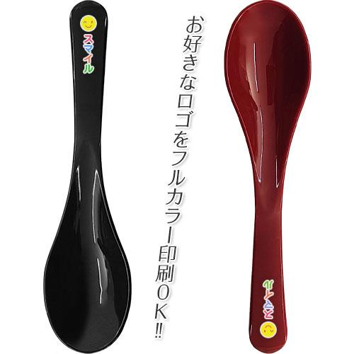
【提案書】
アクリルレンゲ オリジナルフルカラー名入れ
すっきりと上品なレンゲにフルカラーでオリジナル名入れができるアイテムです。飲食店のオリジナルグッズや記念用まで、幅広いシーンにご活用いただけます。黒と朱の2色展開から選択可能です。
特徴
納期
納期スペース
仕様
素材 : アクリル樹脂
サイズ : 45×175(mm)
重量 : 22g
包装 : OPP入り
備考 : UVインクジェット印刷
お見積
お見積りスペース

